Slide 1


中原大學即時資訊助手
10627110 王昱凱、10627211 林佑任、10627217 張哲睿

Slide 2

01
背景與目的
目 錄
CONTENTS
02
系統或實驗設計
03
實作成果

Slide 3
PART 01
背景與目的

Slide 4


動機
受不符合人類習慣使用的網頁資訊所苦
必須進行資訊呈現改革

Slide 6
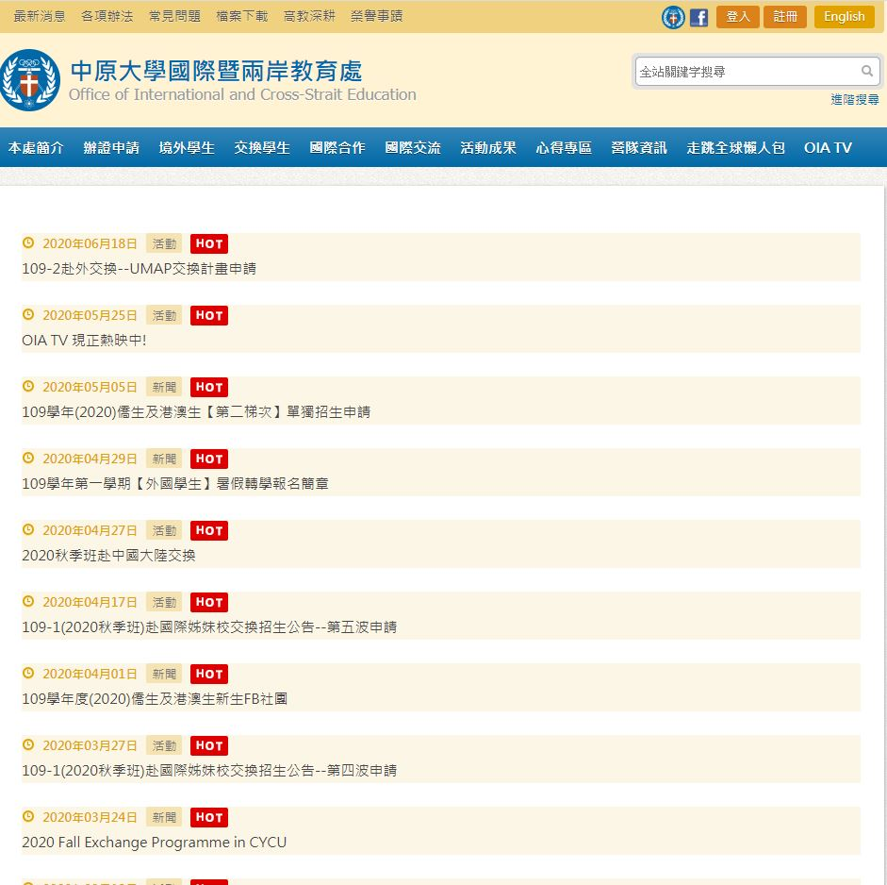

Slide 8
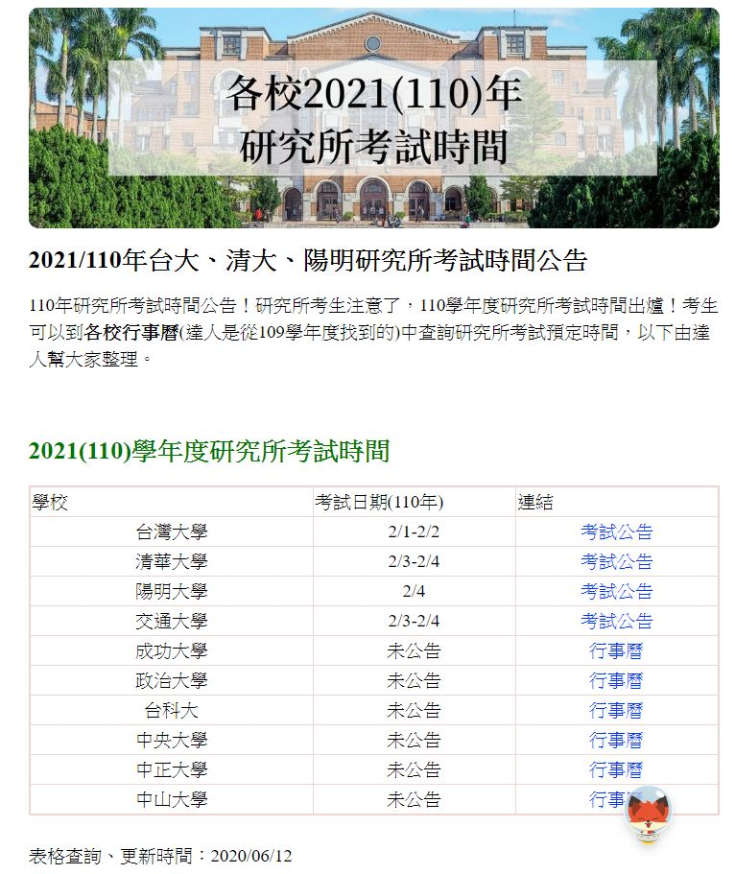

Slide 9
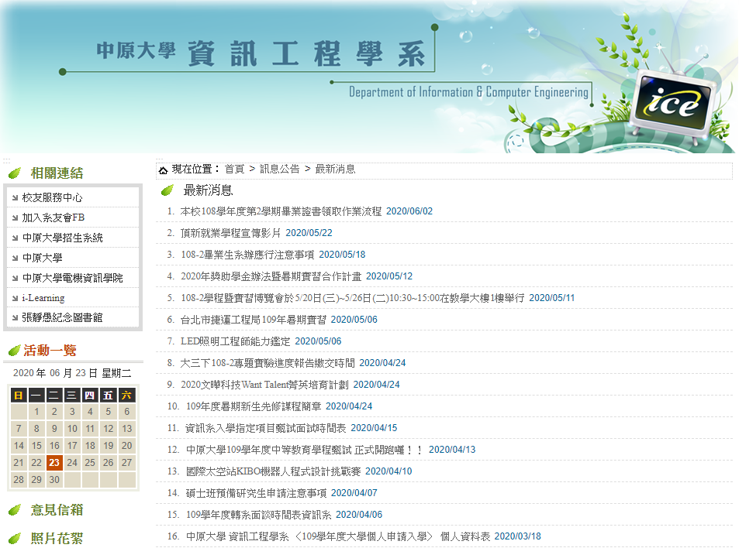

Slide 10
背景
關於相關系統
以google Assistant為例

Slide 11
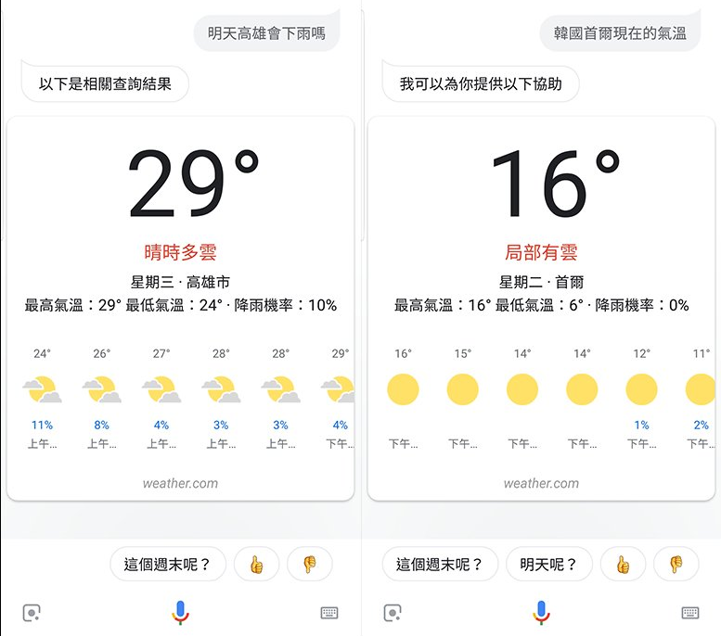

Slide 12
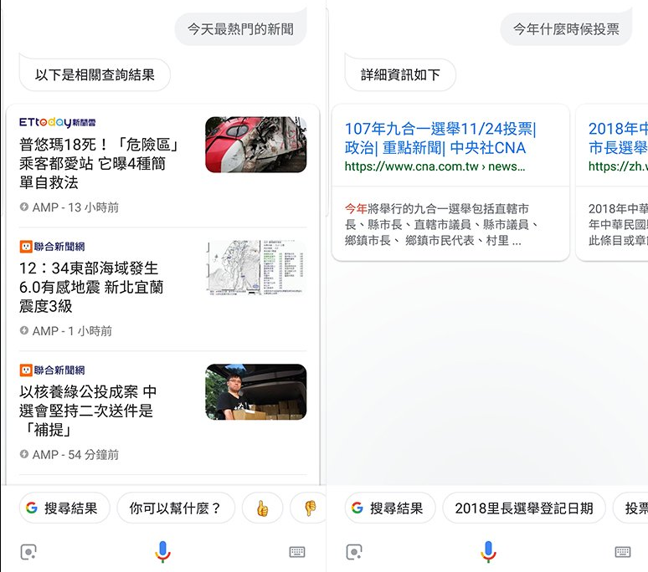

Slide 13
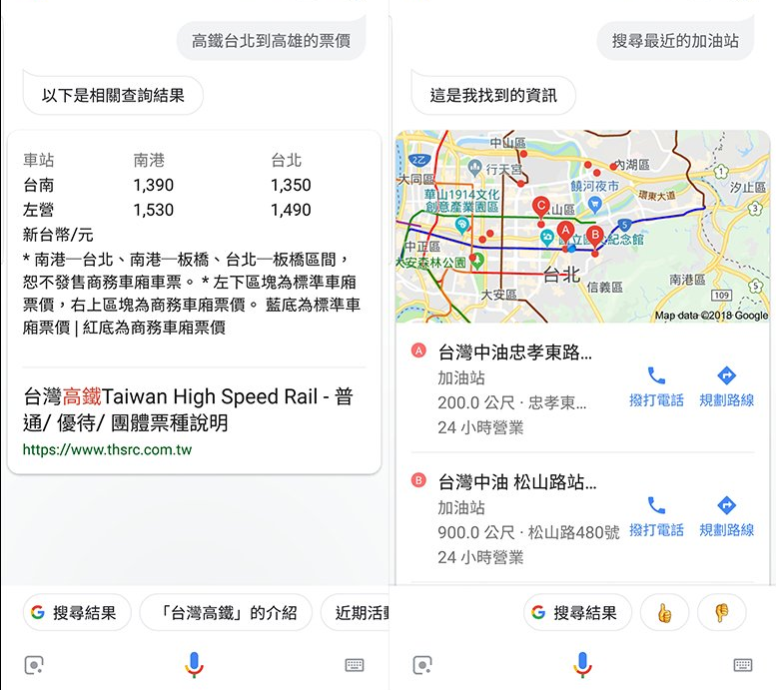

Slide 14
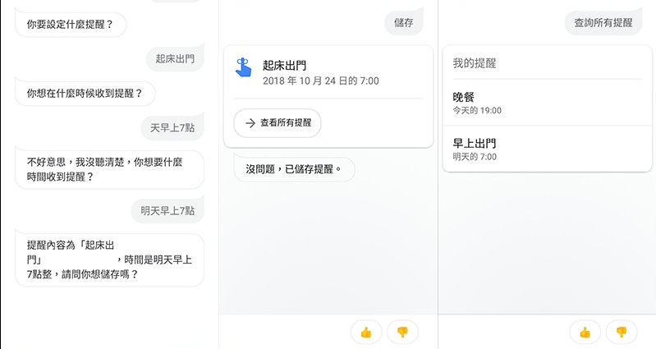

Slide 15
優點
辨識使用者意圖準確
能執行大部分請求
e.g. 聊天、查詢、導航、備忘、多國語翻譯、啟動app並做出要求事項
3. 介面簡潔、各式資訊都經過整理、對於使用者閱讀友善
4. 時常自動紀錄一些小資訊，進行個人化資訊
e.g. 定期通勤路線資訊、上次的車輛停放位置
缺點
需透過”Hey Google”來觸發對話
無法提供私人主題資訊(non-general information)
e.g. 學校行事曆資訊、校園最新消息

Slide 16
目標
我們無法做出像 Google Assistant 、Siri 等，這類全能型助手；
然而，學校即是社會之縮影。
將資訊範圍鎖定於校園之內，讓學生們能輕鬆獲取實用資訊，
為本次專題目標。

Slide 17
整合與分析
(示意圖 非實際架構圖)
LINE
itouch
Exchange student
Scholarship
CYCU ICE
Exam
Students
Students
Students
Students
Students
Students

Slide 18
PART 02
系統或實驗設計

Slide 19
資料

Slide 20

模組

Slide 21
模組
LineBot Server : 屬於BackEnd架構，為整個系統的核心，連接著所有其他功能。
Heroku : Paas平台，用於放置且運作LineBot Server 。
Python : 實作LineBot Server 且另外實作許多Function，串連其它工具。
DialogFlow : 語意分析工具，分析使用者輸入，取得其意圖。
MongoDB : 資料庫系統，儲存爬蟲資料、使用者相關資訊。

Slide 22




工具
Python
MongoDB
GitHub
Heroku
LineBotSDK
Dialogflow

Slide 23
PART 03
實作成果

Slide 24
進度

Slide 25
檢討

Slide 26
展望

Slide 27
參考
MongoDB
Python與MongoDB的互動
https://ithelp.ithome.com.tw/articles/10191408
MongoDB Doc
https://docs.mongodb.com/manual/core/retryable-writes/#enabling-retryable-writes
MongoDB python example – GitHub
https://github.com/mongolab/mongodb-driver-examples/blob/master/python/pymongo_simple_example.py
mLab MongoDB - Heroku Doc
https://devcenter.heroku.com/articles/mongolab

Slide 28

組織服務宗旨
博孝仁慈覺
忠恕廉明德
正義信忍公
節儉真禮和

Slide 29

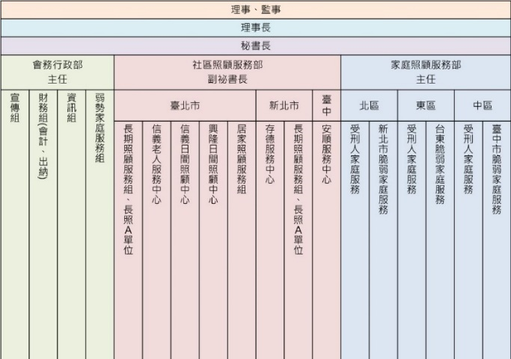
組織管理架構

Slide 30
組織服務對象與內容
提供受刑人家庭重建之服務
提供老人各項福利之服務
提供失能者居家照顧之服務
提供單親家庭之服務
提供親子及托嬰之服務
提供照顧服務員、外籍看護等訓練課程
社會福利服務宣導
社會服務工作專業知識之分析、研究、推展

Slide 31
受訪者服務單位之簡介
對象：25歲以下，在學兒少的受刑人家庭。
服務內容：
法律諮詢
經濟援助
家庭關係重建
志工關懷
兒少生活評估與照顧者舒壓
成長團體

Slide 32
與總督導，合作不愉快。
常碰到的困難
需具備的專業知識
了解司法流程、家庭會談的能力。
如何習得工作專業
督導的協助、職前訓練、自己慢慢摸索。
不知道該怎麼下手個案時，而克服的方式就是自己想辦法。
什麼時候會覺得專業不足，如何克服

Slide 33
政府補助很少、有撈不到的個案。
政策制度的問題與困難
上級階層的重視程度
不受重視，但不至於邊緣化。
多是由主任負責與機構溝通，所以與機構較無接觸。
機構的行政制度與文化
未評鑑過，今年才會開始。
方案的評鑑制度

Slide 34
社福中心、監理所、學校、早療。
與哪些機構合作
社福中心：轉介、處遇等。
監理所：返家、入監會談。
學校：與學校社工或老師合作、諮商、其他精細照顧。
合作內容
釐清期待或是可以做的事情。
合作的困難點
全台唯一。
機構間的競爭與合作

Slide 35
脆家服務組的委外社工，會定期去義老博會，互相打個照面。
與學校社工，在不同單位聚，看當時需求，互相合作。
相關組織間的互動
組織資源與網絡建立
很好，可以知道當地的資源。
有，因為是合作夥伴。
與其他機構的人員，是否有私下往來
社會局，一起合作的夥伴。
與密切合作的機構，有何感想與建議

Slide 36
PART 04
機構與政府部門間的互動

Slide 37
03
01
因為什麼與政府合作
政府部門的整合，對執行有何影響
經費、法規政策議題
02
沒有所謂的整合，個案系統的資料需要一段時間才會轉過來，滿不方便的，就算是立即系統，也不會是正確的。
互動經驗、感想、建議
沒有愉快的程度，需要看成敗、與政府間的橋樑。

Slide 38
PART 05
實務工作中經常面臨的問題與困境

Slide 39
做過的政策倡導活動
在師大發表時事，但近一兩年沒有做，比較多從事研究教案、調查受刑人家庭的需求。
募款時，遇到的困難
募款對象是受刑人的孩子，但社會大眾聽到受刑人，就不太願意給予幫助。
財務透明化與責信
財務報表：放在官網。
責信：調查補助時會去確認。

Slide 40
PART 06
受訪者對自我、機構、政策的省思與期待

Slide 41
單位的問題
對政府政策的期待
受刑人的家庭，比較沒有人重視
倡議，因為不是照護起家，是私立工作起家。
希望政府能對此族群，能入更多的心力。
若要從事此領域，需要努力的
需要的態度
所有課程都須努力
謙卑、認命

Slide 42

Thank you

